Slide 1



Slide 2

Crisálidas
Humberto Napoleón Varela Robalino

Slide 3
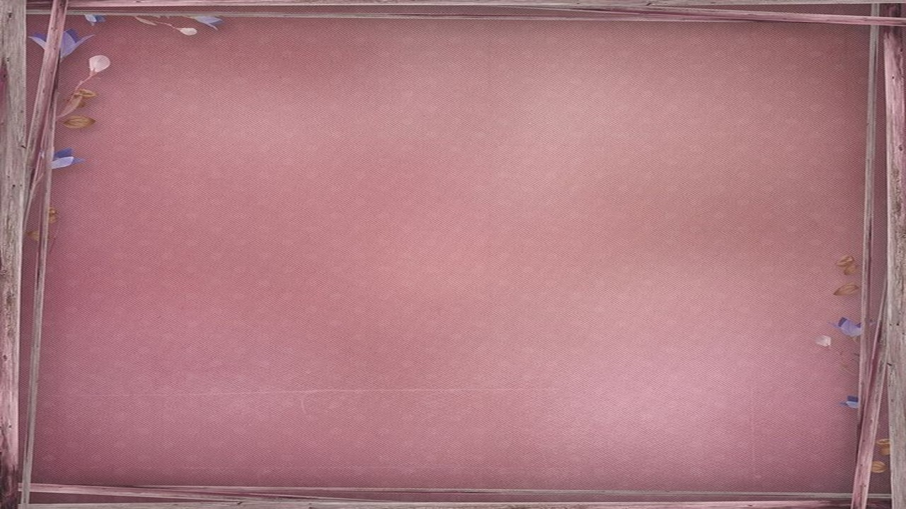


Slide 4
Amo
el salirte de las palabras
para crecer en humedad de los labios:
ctrce tu cuello
tus senos crecen
tus brazos
tu ombligo crecen
tus caderas
tus piernas crecen.

Slide 5


Slide 6
Las niñas de tus ojos
en la danza crecen
los murmullos
en racimos crecen.

Slide 7


Slide 8
En los picos de las olas
la espuma crece
las enredaderas
en la fuerza del abrazo crecen.

Slide 9


Slide 10
Por un instante
compactos
aleación eterna
agonía y renacer crecen.

Slide 11


Slide 12
Amo también
el entrarte nuevamente a las palabras
para crecer en la silenciosa desnudez
de las crisálidas.

Slide 13


Slide 14


Slide 15
Imagens: Internet e Acervo Pessoal
Texto: Humberto Napoleón Varela Robalino
Música: Richard Clayderman-All The love In The World
http://www.sergrasan.com.br/cleoslides
Canal no Youtube:
http://www.youtube.com/c/CleoniceMenegattGoelzer
Criação, Formatação e Edição:
Cléo Menegatt
cmenegatt2016@gmail.com

